Slide 1
제3장 기억장치 관리

Slide 2
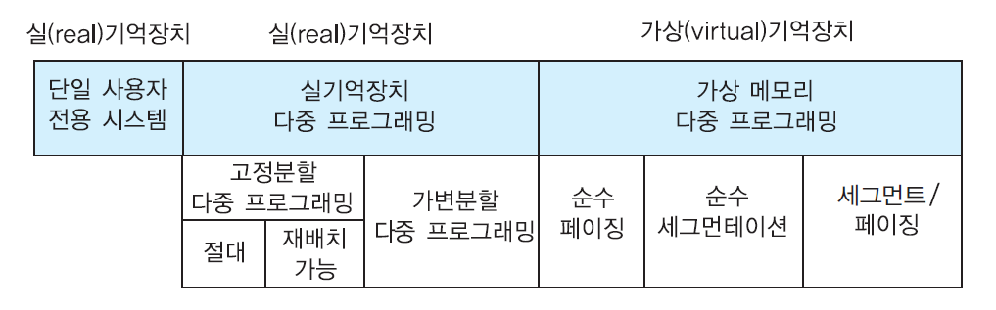
개요
그림 3-1 기억장치 관리의 발전

Slide 3
개요
● SSD(Solid State Drive); 반도체 메모리 내장함, 처리속도 빠르고 소음이 없고 전력소모량이 적은 플래시 메모리 기반의 모델
주소 바인딩(address binding)
정의
논리적 주소(logical address)라고 하며, 실행되기 위해 물리적 주소로 사상(mapping) 됨을 말하며, 바인딩 시점에 따라 구분됨
컴파일 시간(compile time) 바인딩
실행 시 위치가 바뀌면 다시 컴파일 해야 하는 경우의 바인딩
적재 시간(load time) 바인딩
프로그램이 기억장치에 적재되는 시간에 적재기(loader)에 의해 이루어 지는 경우의 바인딩
실행 시간(execution time) 바인딩
실행되는 동안에 기억장치의 한 세그먼트에서 다른 세그먼트로 옮겨질 경우와 같이 실행시간에 이루어지게 되는 경우의 바인딩

Slide 4
개요
논리적 주소와 물리적 주소
논리적 주소
가상주소(virtual address) :공간상의 주소
중앙처리장치가 생성함
물리적 주소
메모리의 실제 주소, 즉 기억장치가 취급하는 주소
기억장치 관리기(MMU : Memory Management Unit)
논리적 주소를 물리적 주소로 변환

Slide 5
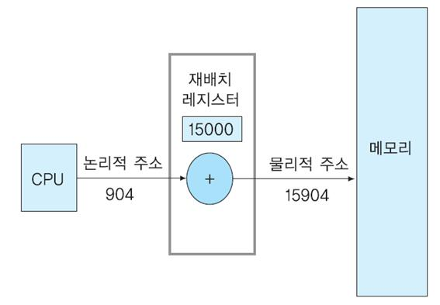
개요
그림 3-2 재배치 레지스터를 이용한 주소변환

Slide 6
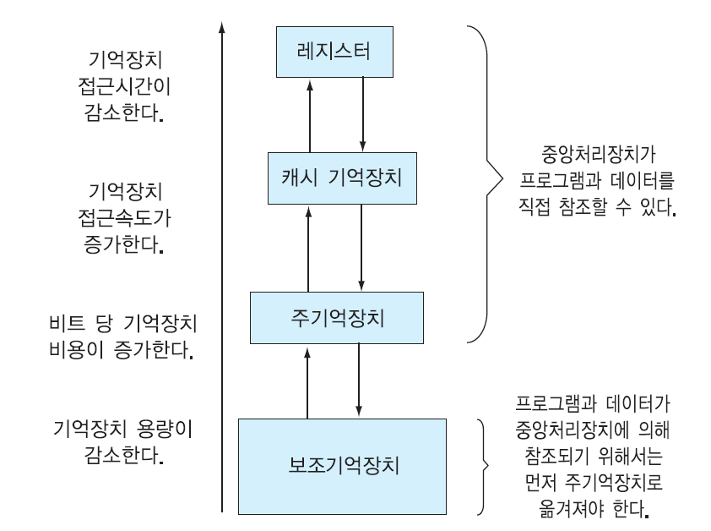
기억장치의 계층 구조 및 관리 기법
프로그램과 데이터가 실행되거나 참조되기 위해서는 주기억장치에 있어야
그림 3-3 기억장치의 계층 구조

Slide 7
기억장치의 계층 구조 및 관리 기법
기억장치 관리 기법
인출(fetch) 기법
주기억장치에 적재할 다음 프로그램이나 데이터를 언제 가져올 것인가를 결정함
요구 인출(demand fetch) 기법
예상 인출(anticipatory fetch) 기법
배치(placement) 기법
새로 인출된 데이터나 프로그램을 주기억장치의 어디에 위치시킬 것인가를 결정하는 기법
최초 적합(first-fit), 최적 적합(best-fit) 및 최악 적합(worst-fit)
교체(replacement) 기법
새로 들어온 프로그램이 들어갈 장소를 마련하기 위해서 어떤 프로그램 및 어떤 데이터를 제거할 것인가를 결정

Slide 8
단일 사용자 연속 기억장치 할당
단일 사용자 연속 기억장치 할당
초기의 컴퓨터 시스템에서는 임의의 시간에 한 사용자만이 시스템을 사용
오버레이(overlay) 기법
주기억장치보다 더 큰 프로그램의 실행이 가능
시스템 보호
중앙처리장치 내에 하나의 경계 레지스터(boundary register)를 이용
슈퍼바이저 호출(SVC : Super Visor Call) 명령
사용자가 운영체제에 서비스를 요청

Slide 9
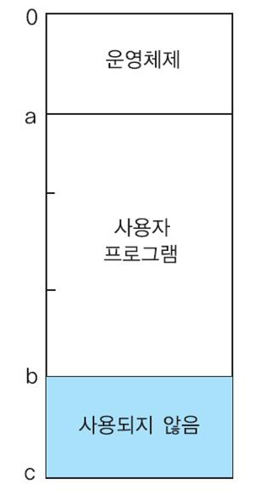
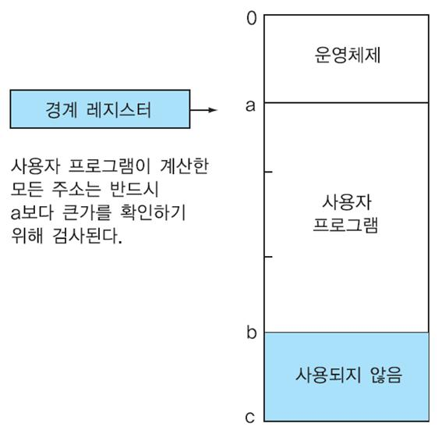
단일 사용자 연속 기억장치 할당
그림 3-4 단일 사용자 연속 기억장치 할당
그림 3-5 단일 사용자 연속 기억장치 할당에서 기억장치의 보호

Slide 10
고정 분할 기억장치 할당
주기억장치를 효율적으로 나누어 사용
다중 프로그래밍을 위하여 여러 개의 작업이 동시에 컴퓨터의 주기억장치 내에 존재 해야 함 주기억장치를 일정 수의 고정된 크기들로 분할하여 실행 중인 여러 프로세스에게 할당
절대 번역 및 로딩: 지정된 분할에만 적재됨
재배치 가능 번역 및 로딩: 어떤 프로그램이 수행될 시점에 이르러 수행에 충분한 크기의 분할을 선택하여 적재함
시스템 보호
기억장치의 공유 시 한 분할에 있는 정보를 다른 분할에 있는 정보로부터 보호, 다수의 경계 레지스터(boundary register)를 이용

Slide 11
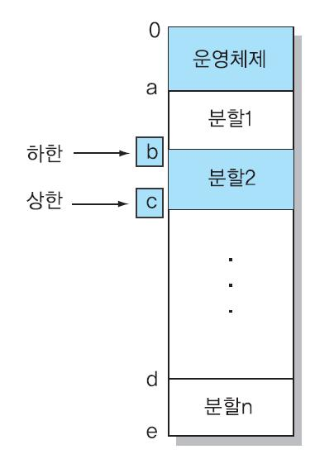
고정 분할 기억장치 할당
그림 3-6 다중 프로그래밍 시스템에서의 프로그램 및 데이터 보호

Slide 12
고정 분할 기억장치 할당
분할 공간의 크기와 단편화
수행 과정에서 기억장치 단편화(fragmentation) 현상이 발생함
사용자 작업의 크기가 분할에 정확히 맞지 않거나, 또는 분할이 너무 작아서 대기 중인 어떤 작업도 이 분할에 적재될 수 없는 경우에 발생
내부 단편화(internal fragmentation): 비 사용부분 발생 시
외부 단편화(external fragmentation)
어떤 분할이 사용되지 않고 이용 가능하지만 대기 중인 작업에게는 너무 작아서 사용할 수 없을 때 발생하는 현상

Slide 13
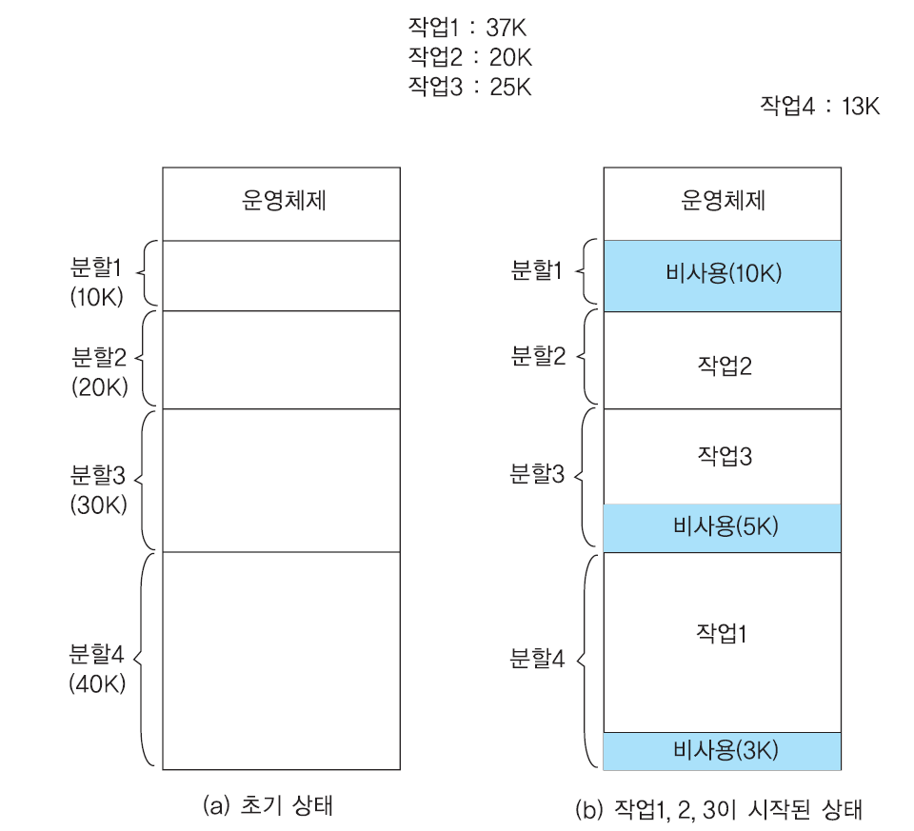
고정 분할 기억장치 할당
그림 3-7 기억장치의 단편화 현상

Slide 14
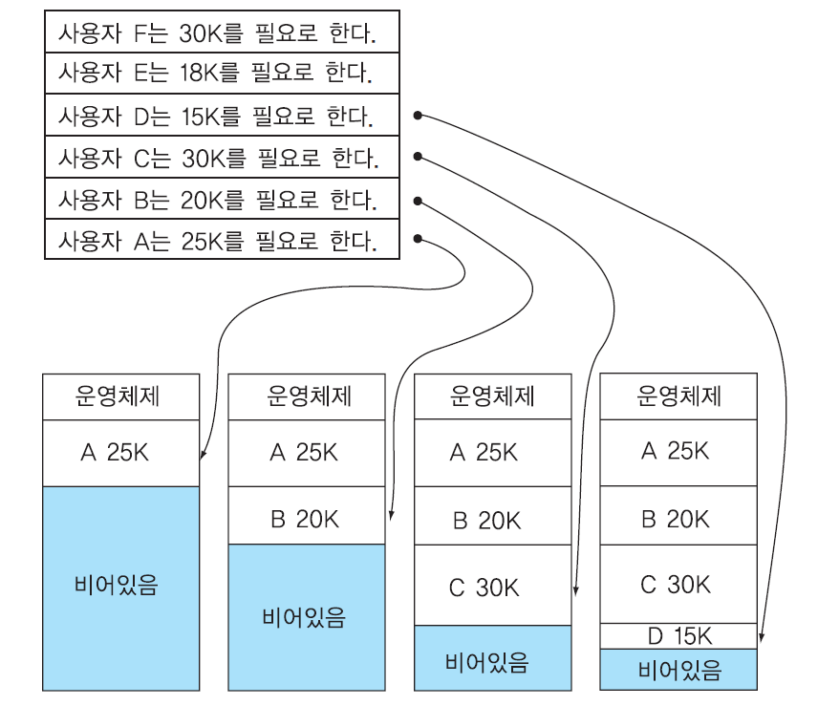
가변 분할 기억장치 할당
작업들이 필요로 하는 만큼의 공간을 동적으로 할당
기억 공간의 효율화
그림 3-8 가변 분할 다중 프로그래밍에서의 초기의 분할 할당

Slide 15
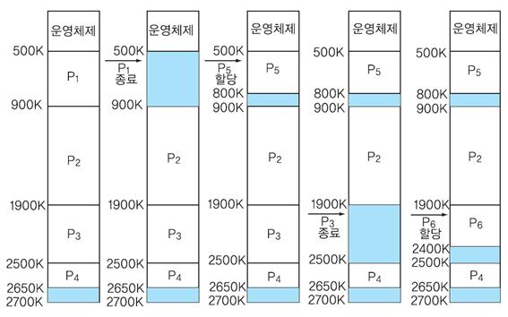
가변 분할 기억장치 할당
그림 3-9 가변 분할 다중 프로그래밍에서의 단편화 현상

Slide 16
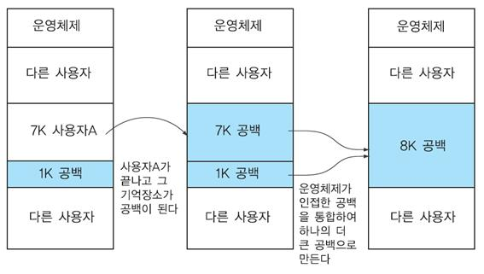
가변 분할 기억장치 할당
공백의 합병(coalescing holes)
인접한 공백들을 결합하여 하나의 큰 기억 공간으로 만드는 과정
그림 3-10 가변 분할 다중 프로그래밍에서의 공백의 합병

Slide 17
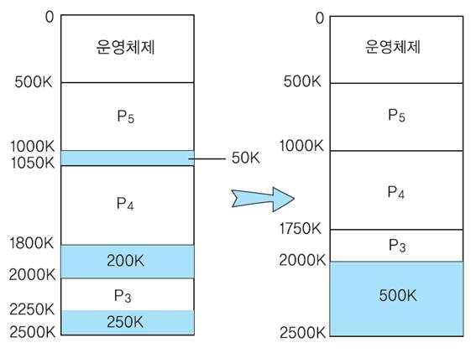
가변 분할 기억장치 할당
기억장소의 집약(compaction)
존재하는 여러 개의 작은 공백들을 하나의 커다란 기억 공간으로 통합
일반적으로 쓰레기 수집(garbage collection)이라고 부르기도 함
그림 3-11 기억장소의 집약

Slide 18
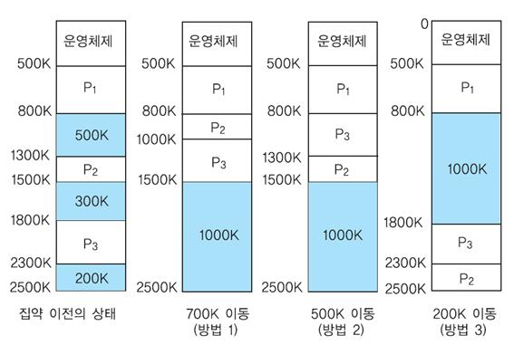
가변 분할 기억장치 할당
그림 3-12 기억장소의 집약 방법에 따른 비교

Slide 19
가변 분할 기억장치 할당
기억장치 배치 전략(memory placement strategy)
최초 적합 기법(first-fit strategy)
주기억장치의 첫 번째 유용한 공백을 우선적으로 선택
널리 사용
최적 적합 기법(best-fit strategy)
가장 적합한 공간을 선택 기억장치의 단편화를 최소로 하는 방법
최악 적합 기법(worst-fit strategy)
가장 큰 공백에 배치

Slide 20
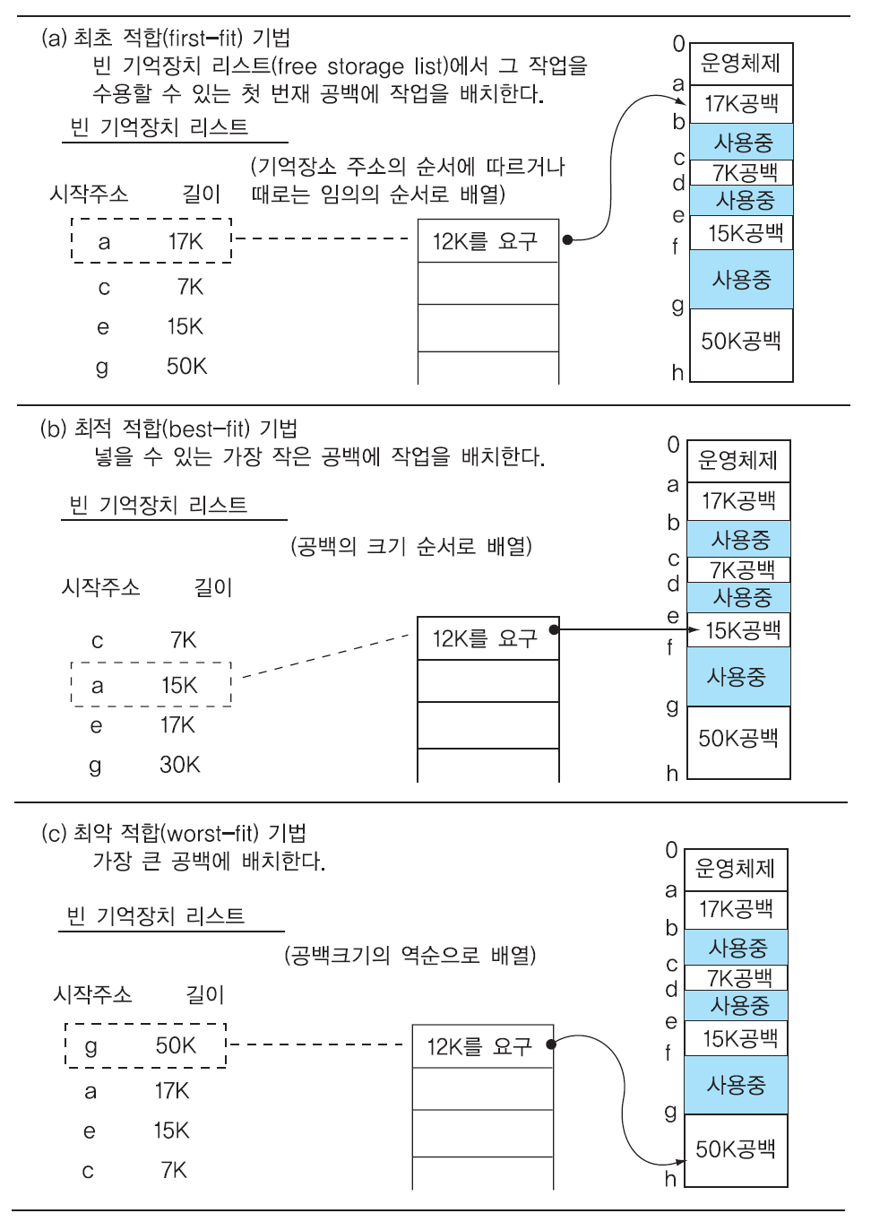
가변 분할 기억장치 할당
그림 3-13 최초 적합, 최적 적합,
최악 적합 기억장치 배치 기법

Slide 21
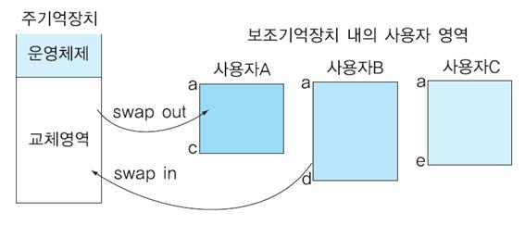
가변 분할 기억장치 할당
기억장치 교체(swapping)
하나의 작업이 전체 기억장치를 사용한 후, 필요에 따라 그 작업은 제거(swap out)되고 다시 다음 작업을 적재(swap in)
오늘날 일반적으로 사용되는 페이징 시스템(paging system)의 기초가 됨
그림 3-14 다중 프로그래밍 시스템에서의 기억장치 교체

